Slide 1
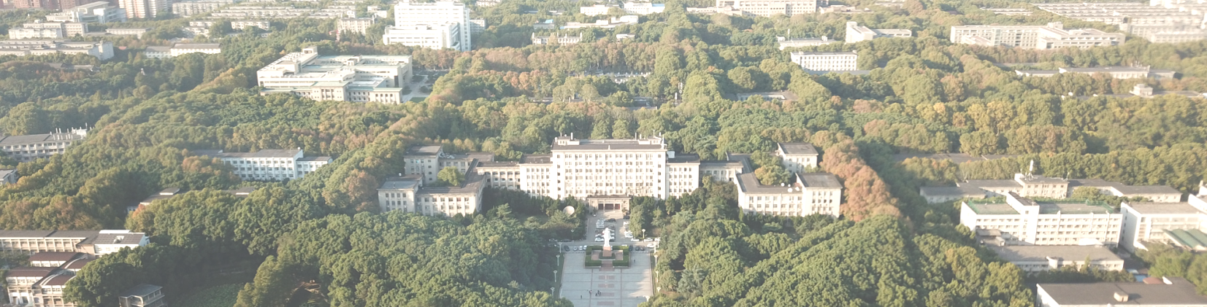
实验四
聚类算法
指导教师： 崔金华
PPT模板下载：www.1ppt.com/moban/ 行业PPT模板：www.1ppt.com/hangye/
节日PPT模板：www.1ppt.com/jieri/ PPT素材下载：www.1ppt.com/sucai/
PPT背景图片：www.1ppt.com/beijing/ PPT图表下载：www.1ppt.com/tubiao/
优秀PPT下载：www.1ppt.com/xiazai/ PPT教程： www.1ppt.com/powerpoint/
Word教程： www.1ppt.com/word/ Excel教程：www.1ppt.com/excel/
资料下载：www.1ppt.com/ziliao/ PPT课件下载：www.1ppt.com/kejian/
范文下载：www.1ppt.com/fanwen/ 试卷下载：www.1ppt.com/shiti/
教案下载：www.1ppt.com/jiaoan/
字体下载：www.1ppt.com/ziti/
2021.12.13

Slide 2


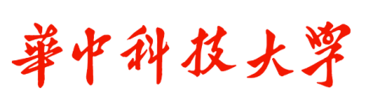
聚类算法实验
实验任务
1.实验内容
提供葡萄酒识别数据集，数据集已经被归一化。同学可以思考数据集为什么被归一化，如果没有被归一化，实验结果是怎么样的，以及为什么这样。
同时葡萄酒数据集中已经按照类别给出了1、2、3种葡萄酒数据，在cvs文件中的第一列标注了出来，大家可以将聚类好的数据与标的数据做对比。
编写kmeans算法，算法的输入是葡萄酒数据集，葡萄酒数据集一共13维数据，代表着葡萄酒的13维特征，请在欧式距离下对葡萄酒的所有数据进行聚类，聚类的数量K值为3。
2.实验要求
以normalizedwinedata.csv作为输入文件
实验进阶部分：在聚类之后，任选两个维度，以三种不同的颜色对自己聚类的结果进行标注，最终以二维平面中点图的形式来展示三个质心和所有的样本点。效果展示图可如图所示。
在本次实验中，最终评价kmean算法的精准度有两种，第一是葡萄酒数据集已经给出的三个聚类，和自己运行的三个聚类做准确度判断。第二个是计算所有数据点到各自质心距离的平方和。请各位同学在实验中计算出这两个值。

Slide 3
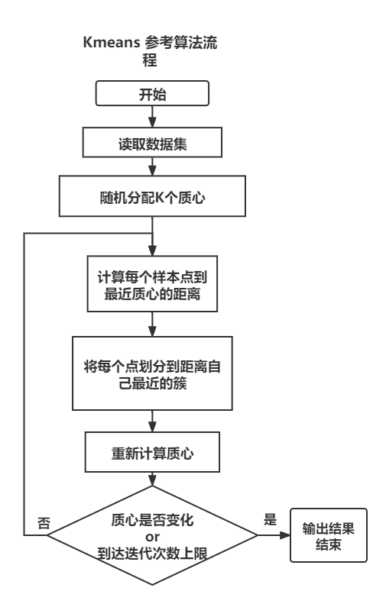
模型参考

Slide 4
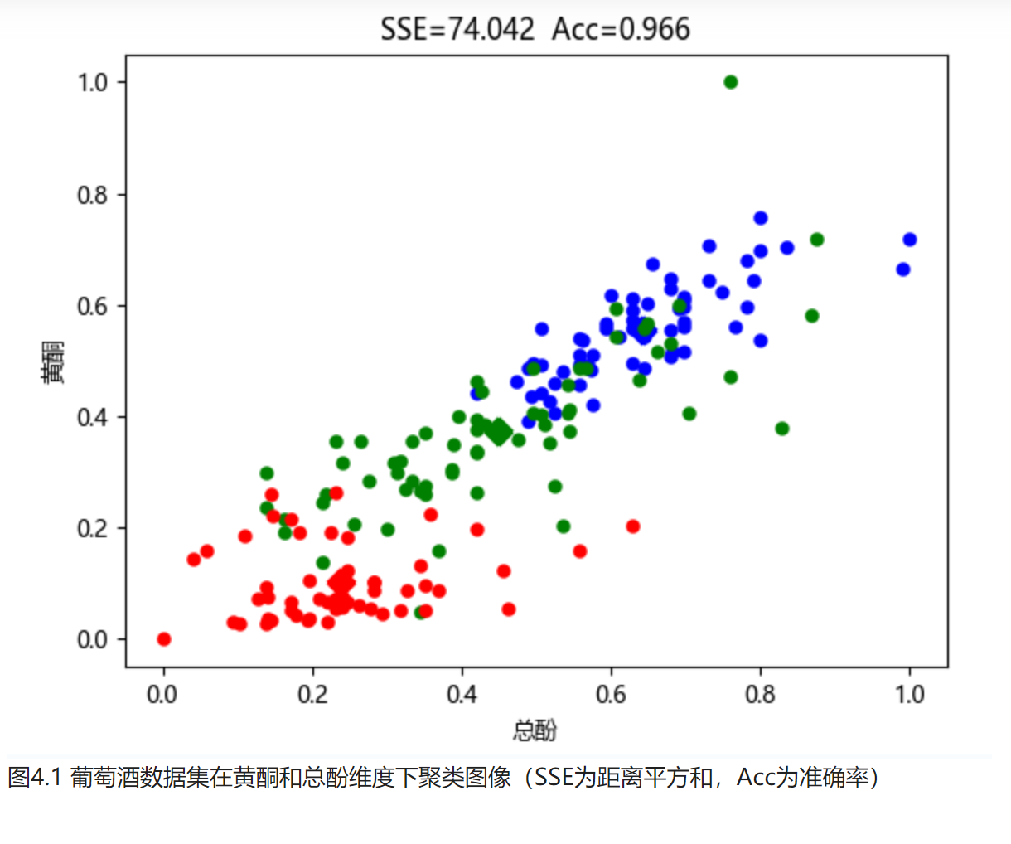
输出参考

Slide 5
模型参考
注意事项：
我们一个重要的输出是距离平方和以及准确率，但是我们自动进行分类的算法是没有标签的，我们如何将自己分类的标签和标准的标签做对比大家可以思考一下。
可以使用 matplotlib.pyplot进行画图
不要直接调用现有的聚类算法的库

Slide 6
感谢聆听！

